Slide 1
A Professzorok Batthyány Körének debreceni csoportja

Slide 2
A Professzorok Batthyány Köre debreceni csoportjának a névsora
1. Bérces Attila
2. Bitskey István
3. D. Molnár István
4. Engler Ágnes
5. Gaál Botond
6. Galuska László
7. Győry Kálmán
8. Hajdú Lajos
9. Imre László
10. Lovas Rezső György
11. Nagy Péter
12. Németh Norbert
13. Pethő Attila
14. Posta József
15. Sápy Péter Győző
16. Solymosi László
17. Szántó Sándor
18. Szilágyi László
19. Pórszász Róbert
5 orvos
5 matematikus
3 irodalmár
2 kémikus
1 fizikus
1 teológus
1 történész
1 nevelésszociológus
5 akadémikus
14 MTA doktora

Slide 3
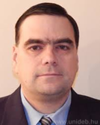
Dr. Bérces Attila 1972 Matematikus DE Matematikai Intézet

Slide 4
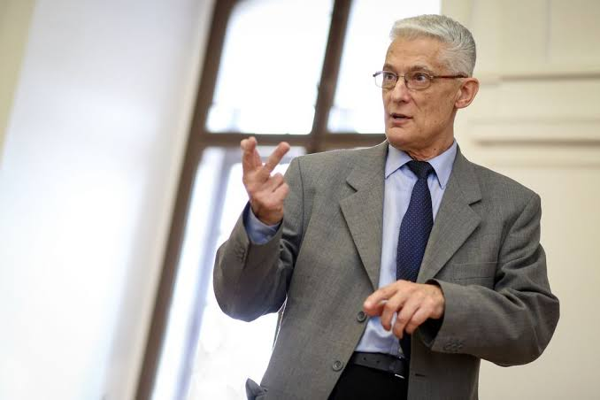
Dr. Bitskey István Eger, 1941 Irodalom- és művelődéstörténész akadémikus
.

Slide 5
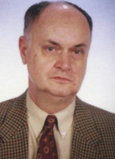
D. Molnár István Beregszász, 1941 Irodalom- és művelődéstörténész, műfordító. A lengyel tanszék alapítója,

Slide 6
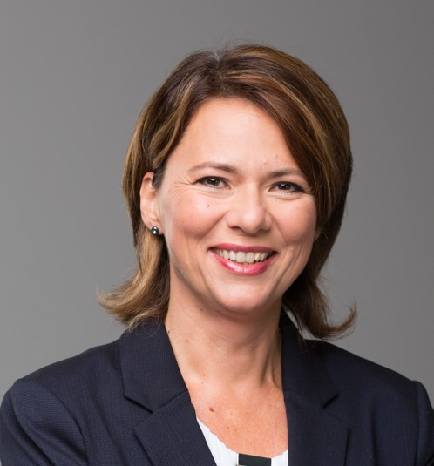
Dr. Engler Ágnes nevelésszociológus DE Nevelés- és Művelődéstudományi Intézet

Slide 7
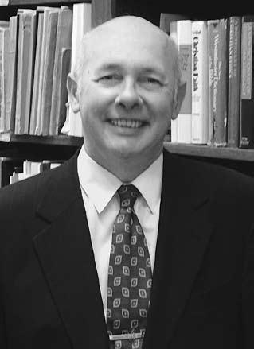
Dr. Gaál Botond
Vámosatya, 1946
Teológus
Debreceni Református Hittudományi Egyetem

Slide 8
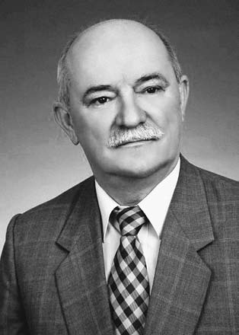
Dr. Galuska László Bükkszentkereszt, 1946. Belgyógyász, izotópdiagnosztikai szakorvos Nukleáris Medicina
.

Slide 9
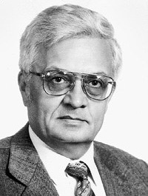
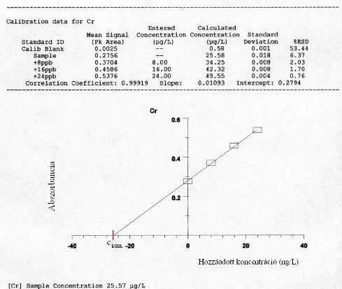
Dr. Győry Kálmán Ózd, 1940 Matematikus akadémikus DE Matematikai Intézet
.

Slide 10
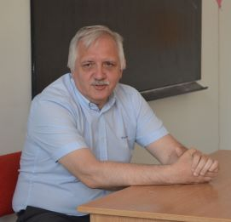
Dr. Hajdu Lajos matematikus DE Matematikai Intézet

Slide 11
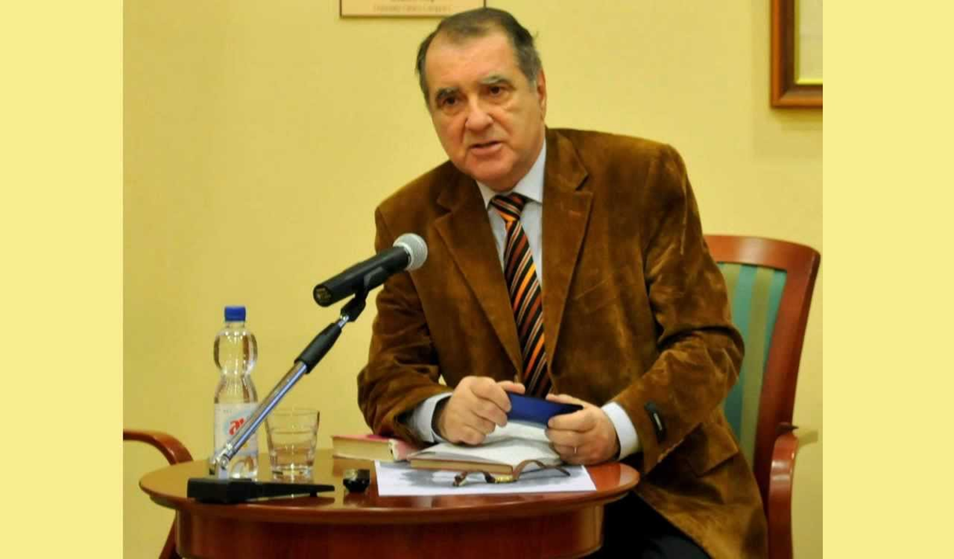
Imre László Csorna, 1944 irodalomtörténész, kritikus akadémikus

Slide 12
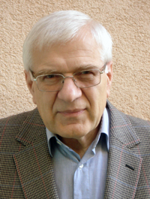
Lovas Rezső György Debrecen, 1946
atomfizikus, akadémikus
MTA Atommagkutató Intézet

Slide 13
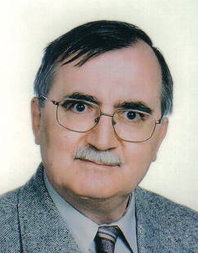
Dr. Nagy Péter Tibor matematikus Óbudai Egyetem
.

Slide 14
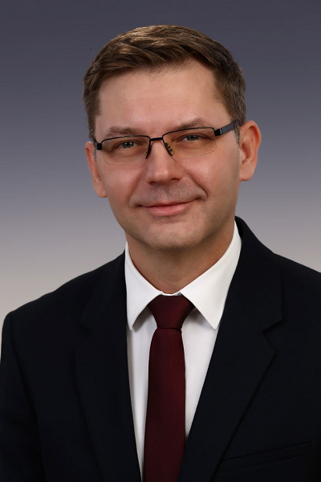
Dr. Németh Norbert 1975 sebész, zeneszerző DE Sebészeti Műtéttani Tanszék

Slide 15
Dr. Pethő Attila 1950. Sátoraljaújhely matematikus akadémikus DE, Informatikai Kar, Számítógéptudományi Tanszék

Slide 16
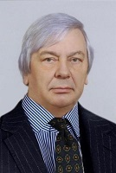
Dr. Posta József Balmazújváros, 1948 analitikai kémikus DE, Tájvédelmi és Környezetföldrajzi Tanszék

Slide 17
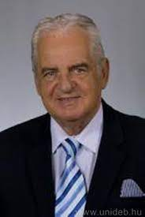
Dr. Sápy Péter Győző
1942
sebész
DE, Sebészeti Klinika

Slide 18
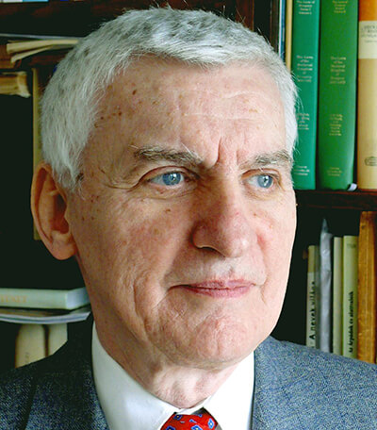
Dr. Solymosi László (Veszprém, 1944) történész ELTE Középkori Történeti Tanszék

Slide 19
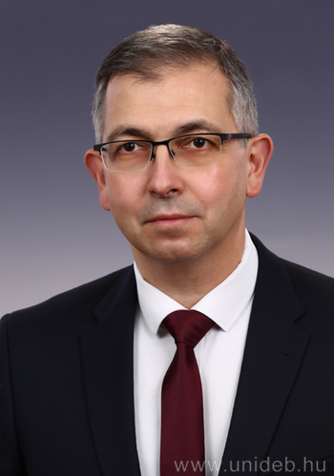
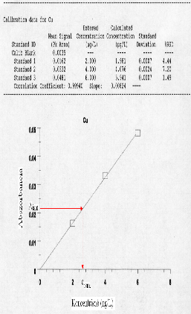
Dr. Szántó Sándor 1968 reumatológus DE Sportorvosi Tanszék
.

Slide 20
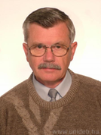
Dr. Szilágyi László kémikus NMR spektroszkópia DE Szerves Kémiai Tanszék

Slide 21
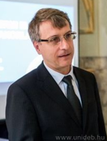
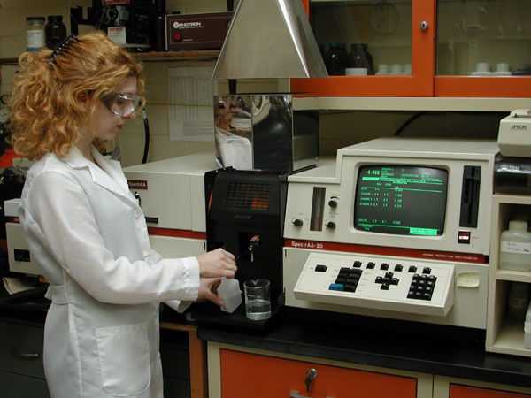
Dr. Pórszász Róbert Kristóf 1965 orvos DE Farmakológiai és Farmakoterápiai Intézet

Slide 22
Folyamatban levő PBK ügyek és tervek
Lengyelország
Debreceni akkumulátorgyár
Magyarságért díj
Debrecni Városvédő és –szépítő Egyesület
Trianon emlékhely terve
Utcanevek
MTA doktori tiszteletdíj

Slide 23
Lengyelország
Sem „Magyar Lajost”, sem Báthory Istvánt, sem az 1956-os forradalom lengyel–magyar vonatkozásait nem tanítanák a jövőben a lengyel iskolásoknak történelemórán, ha végrehajtják a tervezett tankönyvreformot. Az ügyben közösen tiltakoznak magyar és lengyel történészek.

Slide 24
Debreceni akkumulátorgyár
2023.03.16.
Debreceni professzorok az akkumulátorgyárról:
nincs okunk az aggodalomra!
A Professzorok Batthyány Köre debreceni csoportja három dologra is felhívja a helyiek figyelmét a beruházással kapcsolatban.

Slide 25
Újra folyó lesz a Tócó-patak a Civaqua-programnak köszönhetően

Slide 26
A Vezér utcai víztározó a zsilipnél és a vízmércénél, 2024. február 18-án.

Slide 27
Ω
Tudománypolitikáért és Kutatási Infrastruktúráért Felelős Főosztály
„Az e cél szolgálatába állított, a kutatói életpálya valamennyi szakaszára kiterjedő támogatási programjaink révén olyan modellt kívánunk megvalósítani, amely megfelelő anyagi megbecsülést biztosít a kimagasló teljesítményt nyújtó kutatók eredményeinek elismerésére, ily módon ismerve el közvetlenül a munkájukat.”
Budapest, 2024. április 16.
Nagy-Rébék Ferenc
főosztályvezető

Slide 28
Felvettük a kapcsolatot

Slide 29
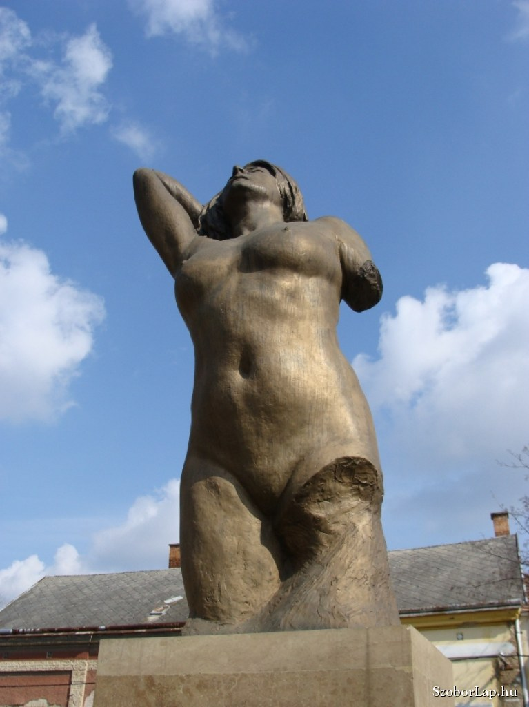
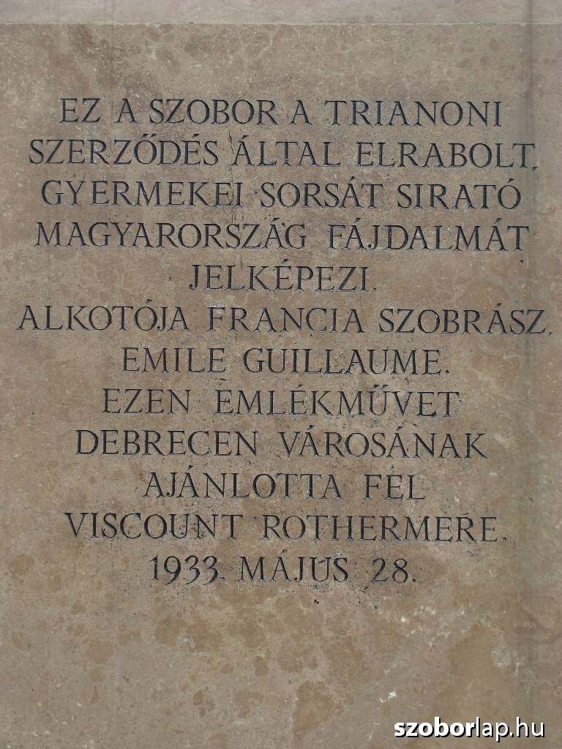
a Magyar Fájdalom szobra

Slide 30
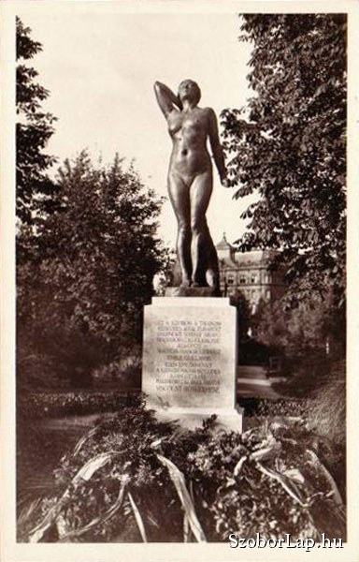
Az egész alakos Trianon szobor

Slide 31
Folyamatban levő PBK ügyek és tervek
Lengyelország
Debreceni akkumulátorgyár
Magyarságért díj
Debrecni Városvédő és –szépítő Egyesület
Trianon emlékhely terve
Utcanevek
MTA doktori tiszteletdíj

Slide 32
Köszönöm a szíves figyelmet

